Slide 1
Život u svemiru
Tin Petek, David Vurajić, Mihael Petek, 8.n
OŠ Ksavera Šandora Đalskog, Nespeš
24.10.2025.

Slide 2
Koji su osnovni uvjeti na zemlji i mogu li oni biti mogući i na drugim planetima?
Osnovni uvjeti za život na zemlji su voda, hrana, kisik, atmosfera, izvori energije…
Vrlo je vjerovatno da osnovni uvjeti za život postoje i na drugim zemljama
Dan danas znanstvenici istražuju to pitanje

Slide 3


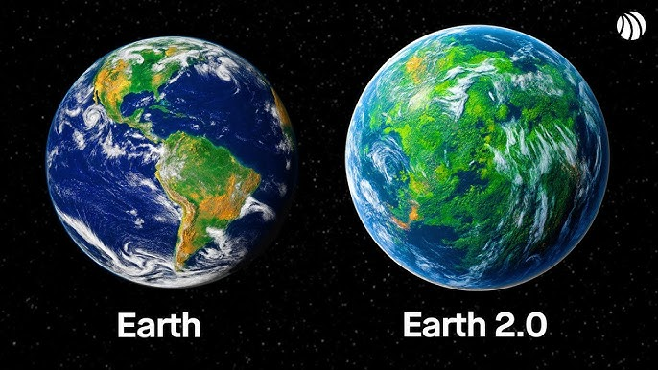
Ima li na drugim planetima uvjeta za život?
Za sada jedini planet na kojem zasigurno postoje uvjeti za život je Zemlja
Postoje drugi planeti unutar našeg Sunčevog sustava poput Marsa za koje znanstvenici smatraju da bi mogli podržavati život
Postoje nekoliko izvansunčevih planeta poput K2-18b koji bi mogli biti kandidat za život (i dalje ih istražuju)

Slide 4
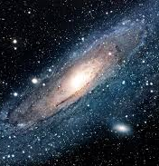
Od čega se svemir sastoji?
Svemir se sastoji od vidljive materije(zvijezda, plina i prašina) tamne materije i tamne energije, a sve skupa čini samo oko 5% ukupne mase svemira
Sastoji se od puno planeta, puno galaksija i puno stvari koje nikada nismo istražili

Slide 5
Važnost svemirske znanosti i tehnologije u poboljšanju ljudskog života
-imaju ogromno značenje za poboljšanje ljudskog života
-važni su za komunikaciju i globalno povezivanje, promatraju Zemlje i zaštitu okoliša, za napredak znanosti i medicine, tehnološki napredak i inovacije, obrazovanje, inspiraciju i međunarodnu suradnju

Slide 6
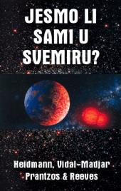
Jesmo li sami u svemiru?
Iako je svemir velik i sadrži trilijune zvijezda i planeta na to pitanje još ne možemo odgovoriti
Neki tvrde da smo sami , a neki tvrde da nismo
Mi mislimo da još netko živi u svemiru jer bi bilo čudno da od toliko zvijezda i planeta samo mi živimo u njemu
.

Slide 7
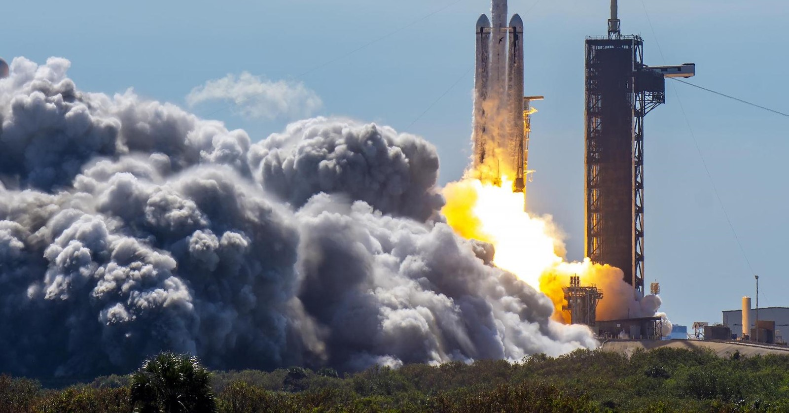
Razvoj komercijalne svemirske industrije i njen rastući utjecaj
On je pristup svemiru, pretvarajući ga iz domene isključivo vladinih agencija u dinamično globalno tržište gdje su privatne tvrtke
Smanjenje troškova lansiranja i tehnološke inovacije ubrzale su rast sektora

Slide 8

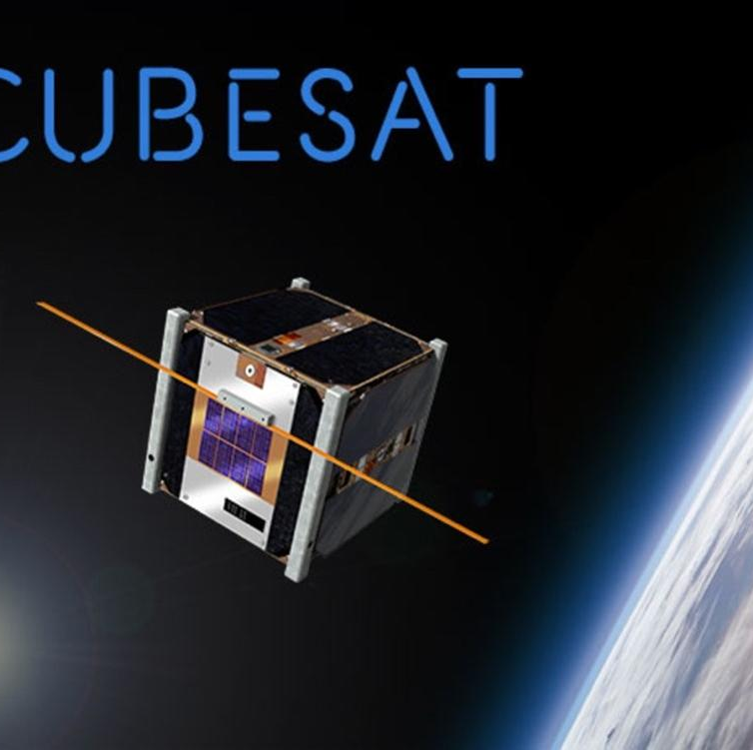
Razvoj malih satelita i inovativnih podataka
Prikupljaju podatke, predstavljaju revolucionarni pomak u svemirskoj industriji(čine svemirske tehnologije dostupnijima i jeftinijima)
Za razliku od nekadašnjih velikih satelita, mali sateliti(CubeSata)omogućuju stvaranje cijelih konstelacija pružaju važne podatke

Slide 9
Postoji li mogućnost života u svemiru ili na drugim planetima?
Trenutno nema točnih dokaza u životu izvan zemlje, ali znanstvena zajednica vjeruje da je mogućnost postojanja života u svemiru jako velika
To misle zbog otkrića posljednjih godina pojačala je tu mogućnost, a nastavlja se potraga za tim

Slide 10
Kviz
Koji su osnovni uvjeti za život?
A)ugljikov dioksid, kuća, auto
B)Prijatelji, hrana, fosfor
C)Voda, kisik, atmosfera
C)Voda, kisik, atmosfera

Slide 11
Kviz
Ima li na drugim planetima uvjeta za život
A)Da
B)Ne
A)Da

Slide 12
Kviz
Od čega se sastoji svemir
A)Od puno sunca, puno zvijezda, puno eksplozivnih materijala
B)vidljive materije, tamne materije, zvijezde
C)Od ugljikovog dioksida, velikog praska, prašine
B)vidljive materije, tamne materije, prašine

Slide 13
Kviz
Postoje li vanzemaljci
A)Da
B)Ne
C)Nije utvrđeno
C)Nije utvrđeno

Slide 14
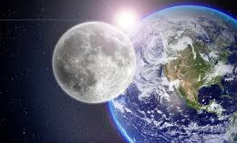
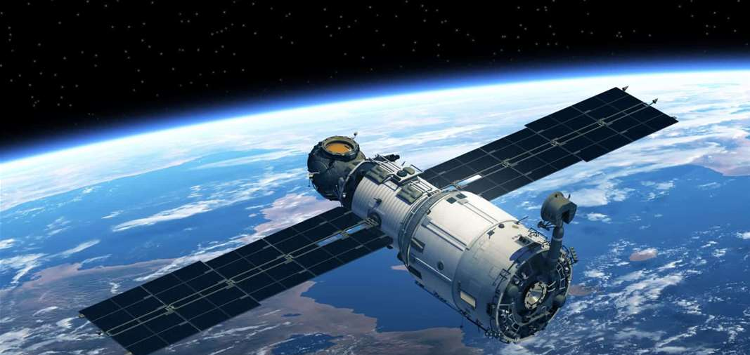
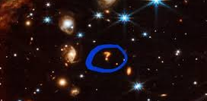
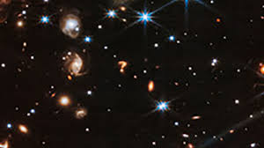
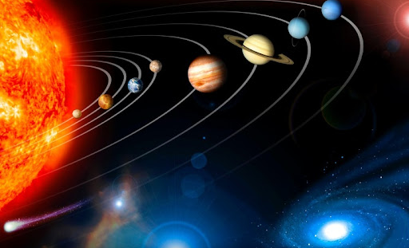
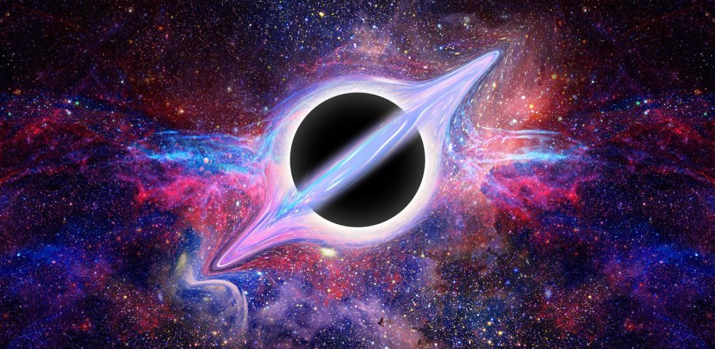

Slide 15


Hvala na pažnji!

